Slide 1
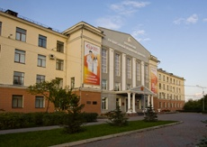
КРАСНОЯРСКИЙ ГОСУДАРСТВЕННЫЙ МЕДИЦИНСКИЙ УНИВЕРСИТЕТ ИМ. ПРОФ. В.Ф. ВОЙНО-ЯСЕНЕЦКОГО МИНЗДРАВА РФ
Кафедра физической и реабилитационной медицины с курсом ПО
Тема: Физиотерапия в системе медицинской реабилитации
ФРМ для преподавателей
к. м. н., доцент Карачинцева Наталья Владимировна
Красноярск 2020

Slide 2
План лекции:
1. Актуальность темы
2. Особенности методов физиотерапии
3. Лечебные эффекты физиотерапии
4. Индивидуальные возрастные особенности при физиолечении
5. Основные методы физиотерапии

Slide 3
Актуальность:
Физические факторы (ФФ)- неотъемлемая часть в системе медицинской реабилитации. Они разнообразны по физическим свойствам и оказывают различное влияние на организм.
ФФ – это привычные и физиологичные для организма раздражители: заставляют более активно функционировать органы и системы и тем самым способствуют восстановлению.
Разнообразные методы применения физических факторов широко используются в лечебной практике, что требует от врача хорошего знания механизмов их действия, показаний, а также учета возможных противопоказаний.

Slide 4
Задачи:
1. Разобрать биофизические основы действия постоянных токов
2. С учетом лечебных эффектов определить показания к применению физических факторов
3. Выделить противопоказания для назначения гальванизации и электрофореза

Slide 5
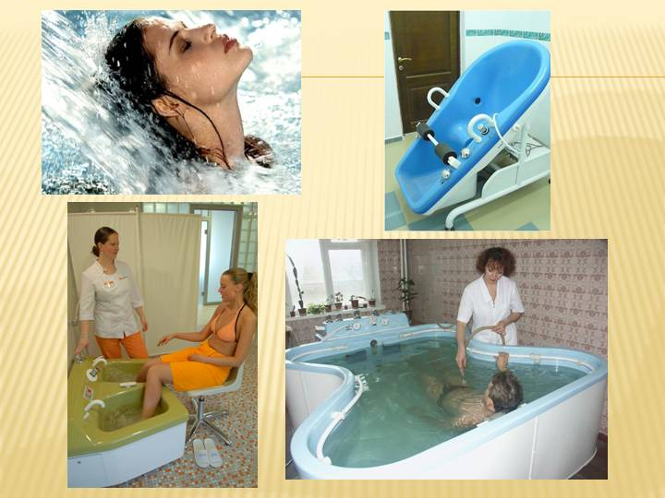
Физиотерапия (physic – природа; therapeia – терапия)
Область медицины, изучающая действие на организм человека природных (естественных) или искусственно получаемых (преформированных) физических факторов, применяемых с лечебной и профилактической целью

Slide 6
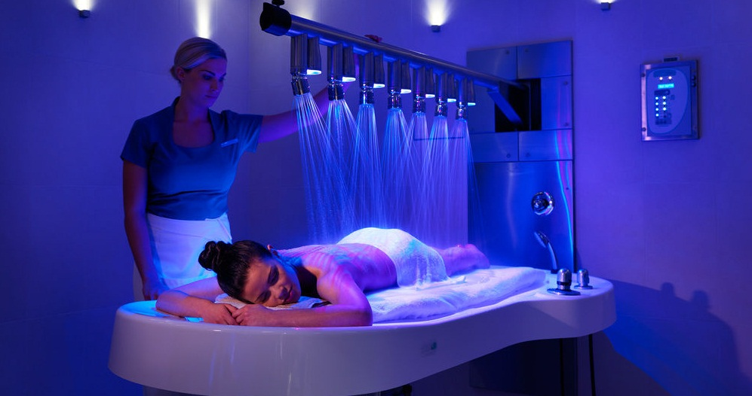
Особенности методов физиотерапии:
Универсальность
Физиологичность
Вариабельность параметров
Не обладают токсичностью, не вызывают побочных эффектов и аллергизации организма

Slide 7
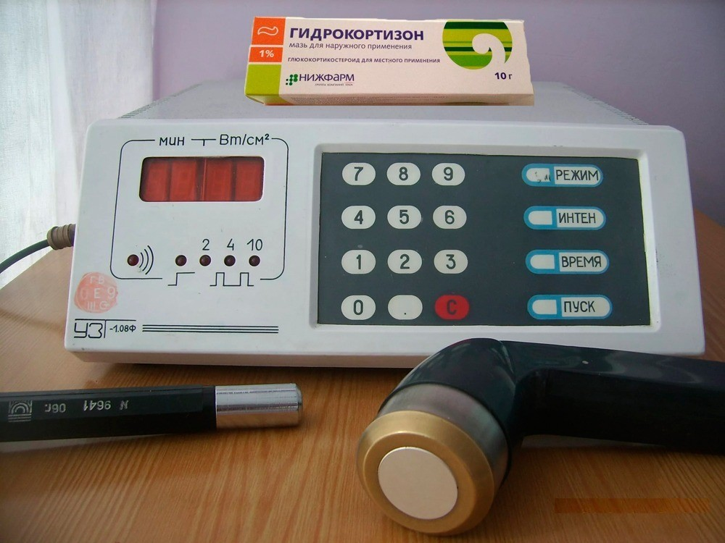
Физические факторы могут потенцировать действие лекарственных препаратов, ослаблять побочное действие некоторых из них, способствовать их биотрансформации
Длительное последействие
Хорошая совместимость с другими лечебными средствами и друг с другом
Доступно и сравнительно дешево

Slide 8
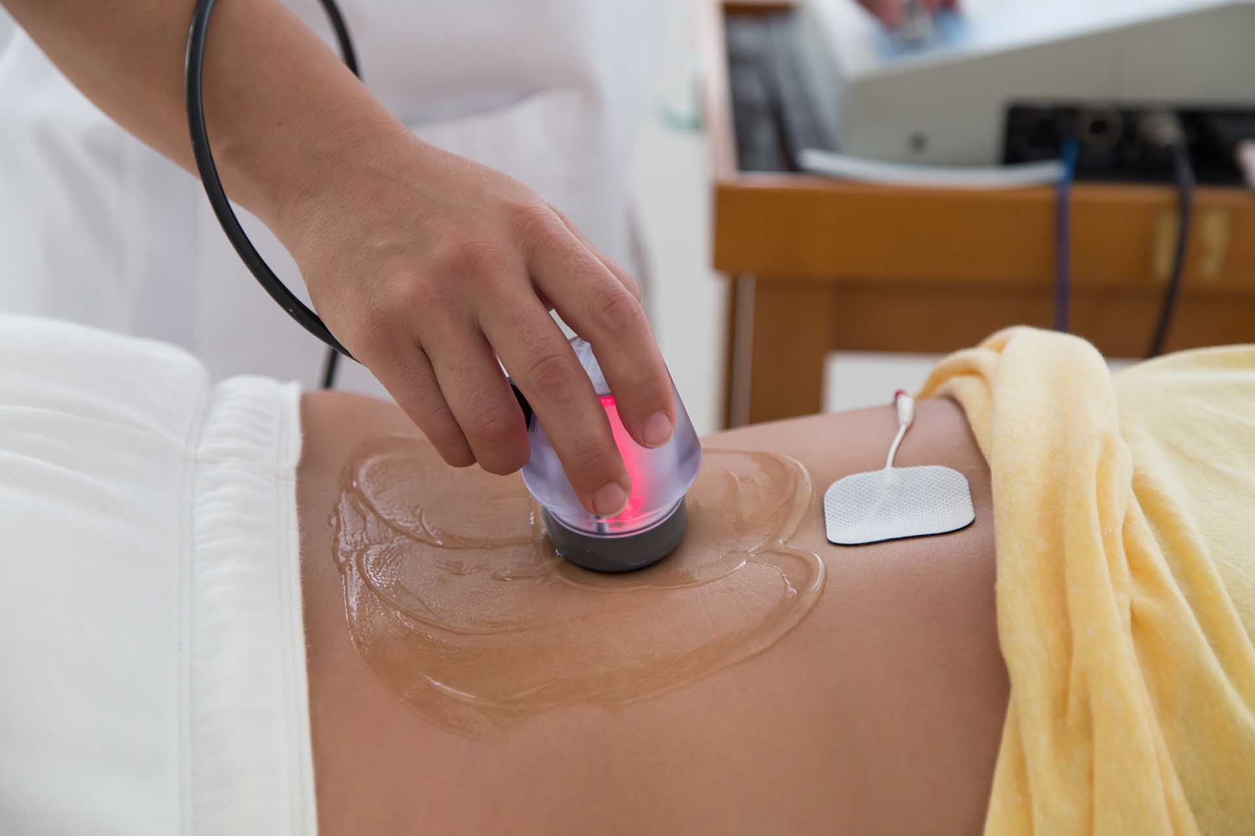
Назначение методов физиотерапии
С лечебными целями физические факторы используются преимущественно при подостром и хроническом течении болезней, в меньшей степени — в острой стадии заболеваний терапевтического и хирургического профиля.

Slide 9
Физиопрофилактика
Первичная физиопрофилактика | Вторичная физиопрофилактика
Используется для повышения сопротивляемости организма к острым респираторным заболеваниям, развития адаптационных возможностей к неблагоприятным внешним факторам, повышения работоспособности и закаленности здоровых лиц, компенсации УФО-недостаточности и др. | Применяется у больных и имеет целью предупреждение обострений или дальнейшего прогрессирования заболевания, укрепление организма, более быстрое восстановление его нормальной жизнедеятельности и трудоспособности.

Slide 10
Организация физиотерапевтической службы
Штат врачей-физиотерапевтов в амбулаторном учреждении (поликлинике) определяется в зависимости от количества врачей, ведущих поликлинический прием:
-от 15 до 30 - 0,5 должности; -свыше 30 до 50 - 1 должность;
-свыше 50 - 1 должность и дополнительно 0,5 должности на каждые последующие 25 должностей врачей, ведущих амбулаторный прием (сверх 50). (Приложение 2 изменено с 18 февраля 2020 г. - Приказ МР от 3 декабря 2019 г. N 984Н)
Число врачей-физиотерапевтов в стационарном лечебном учреждении определяется, исходя из коечной емкости стационара. Должности врачей-ФТ устанавливают из расчета 1 должность на 300 коек и, кроме того, по 0,5 должности на каждое нейротравматологическое, нейрохирургическое отделение на 60 и более коек.
Должности медицинских сестер по ФТ устанавливают из расчета 1 должность на 15 тыс. условных фт единиц в год. Должности санитарок ФТ (кабинета) устанавливаются из расчета: 1 должность на 2 должности медицинских сестер по физиотерапии, а при проведении водо-грязе-озокерито-парафинолечения на 1 должность медицинской сестры, занятой проведением указанных процедур (Приказ МЗ № 600 от 6 июня 1979 г.)

Slide 11
Особенности применения ФТ факторов в педиатрии
-Детям назначают, как правило, один лечащий фактор на курс лечения, т. к. их организм более восприимчив к физиотерапевтическому воздействию, а совместное воздействие преформированными (аппаратными) физическими факторами усиливает эффект каждого из них в отдельности. При необходимости воздействия двумя факторами временной промежуток между процедурами должен составлять не менее 2 часов.
-Дозировать интенсивность лечебного фактора следует начиная с минимальных параметров, постепенно увеличивая до необходимых. Они всегда меньше, чем при лечении взрослых пациентов.
-В педиатрии рекомендуется проведение только местных процедур, от общих лучше отказаться.
-Время процедуры всегда меньше, чем для взрослых, т. к. детский организм способен быстрее ответить на лечение и быстрее утомляется.
Воздействие на одну область можно повторять не ранее, чем через 2 месяца. -При необходимости проведения повторного курса лечения на том же месте следует выбрать другой физический фактор.

Slide 12
-Предпочтительнее назначать процедуры в импульсном, более мягком режиме по сравнению с непрерывным.
-Воздействие следует проводить в присутствии врача.
-При любом отрицательном изменении в состоянии маленького пациента необходимо прервать лечение.
-Для детей раннего возраста не применяют пугающие методики: электросон по глазнично-затылочной методике, дарсонвализацию в искровом режиме, интраназальный электрофорез и др.
-Не рекомендуется без особой необходимости назначать ребенку лазерное излучение, так как оно оказывает мощное биостимулирующее действие и может вызвать непредсказуемые реакции со стороны детского организма

Slide 13
Возрастные ограничения применения физиолечения
Метод физиолечения | Возраст | Интервал между курсами
Общая гальванизация и электрофорез | С 2 лет | Через месяц
Местная гальваниза- ция и электрофорез | С первых дней жизни | Через месяц
УВЧ - терапия | С первых дней жизни | Через месяц
Ультрафиолетовое Излучение общее | С 1 месяца | Через 2-3 месяца
Ультрафиолетовое Излучение местное | С первых дней жизни | Через месяц

Slide 14
Возрастные ограничения применения физиолечения
Метод физиолечения | Возраст | Интервал между курсами
Инфракрасное излучение | С 1 месяца | Через месяц
Лазеротерапия | С 1,5 – 2 лет | Через 2 -3 месяца
Дарсонвализация | С 2 лет | Через 1 - 2 месяца
Ультратонтерапия | С 1 месяца | Через 1 - 2 месяца
Ингаляционная терапия | С первых дней жизни | Через месяц

Slide 15
Особенности физических факторов в стоматологии:
- высокая электропроводность слизистой;
- воздействие осуществляется на область с богатой васкуляризацией и инервацией;
- близкие анатомофизиологические связи с ЦНС и ЛОР- органами;
- зона с сегментарной представительностью.
Поэтому:
- воздействие осуществляется на специальных аппаратах;
- курс физиотерапии недлительный – 5- 6 процедур;
- процедуры проводятся ежедневно, иногда 2 раза в день.

Slide 16
КЛАССИФИКАЦИЯ ЛЕЧЕБНЫХ ФИЗИЧЕСКИХ ФАКТОРОВ

Slide 17
Первая группа
Постоянный электрический ток низкого напряжения (гальванизация, лекарственный электрофорез)

Slide 18
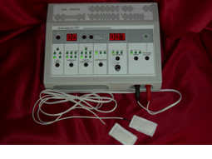
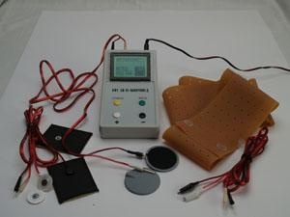
Вторая группа
Импульсные токи низкого напряжения (электросон, диадинамотерапия, амплипульстерапия, интерференцтерапия, флюктуоризация, электродиагностика, электростимуляция)

Slide 19
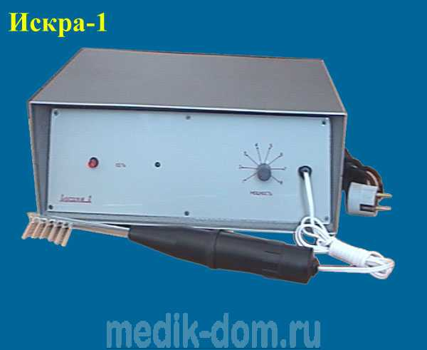
Третья группа
Электрические токи высокого напряжения (диатермия, ультратонотерапия, местная дарсонвализация).

Slide 20
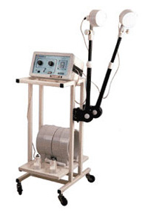
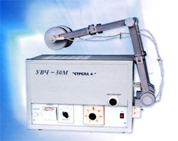
Четвертая группа
Электрические, магнитные и электромагнитные поля различных характеристик (франклинизация, магнитотерапия, индуктотермия, ультравысокочастотная терапия, микроволновая терапия)

Slide 21
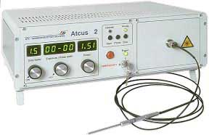
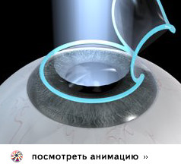
Пятая группа
Электромагнитные колебания оптического (светового) диапазона (терапия инфракрасным, видимым и ультрафиолетовым излучением, лазеротерапия).

Slide 22
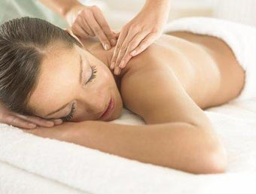
Шестая группа
Механические колебания среды (массаж, ультразвуковая терапия, лекарственный фонофорез, вибротерапия).

Slide 23
Седьмая группа
Измененная или особая воздушная среда (ингаляционная или аэрозольтерапия, электроаэрозольтерапия, баротерапия, аэроионотерапия, климатотерапия и др.)

Slide 24
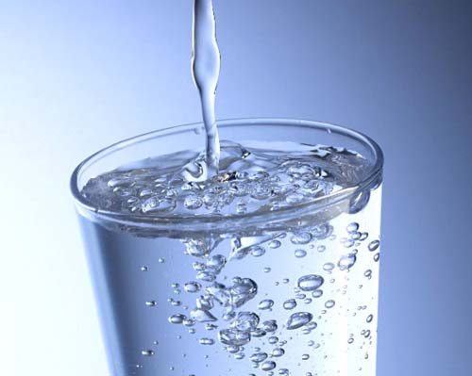
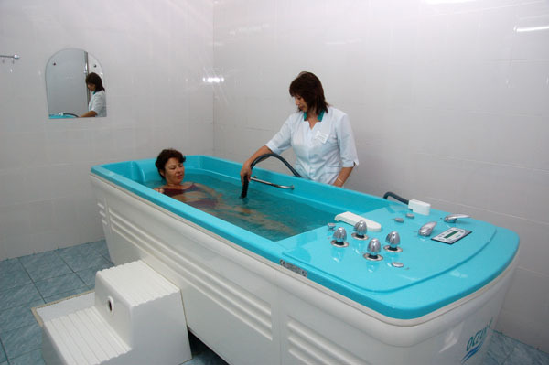
Восьмая группа
Пресная вода, природные минеральные воды и их искусственные аналоги

Slide 25
Девятая группа
Тепло (теплолечение) и холод (криотерапия, гипотермия). В качестве термолечебных сред используют лечебные грязи (пелоиды), парафин, озокерит, нафталан, песок, глину, лед и др.
Особую группу составляют сочетанные методы, позволяющие использовать два физических фактора и более

Slide 26
Общие реакции на действие физических факторов
Цепь событий, происходящих в организме после применения физического фактора, условно можно разделить на три основные стадии:
Физическую - поглощение энергии фактора в зоне воздействия.
Физико-химическую – изменение активности процессов, протекающих в организме на разных уровнях организации.
Биологическую – развитие того или иного лечебного эффекта.

Slide 27
В зависимости от решаемых терапевтических задач используют методики
Местная
Общая
Рефлекторно-сегментарная
Notes:
27

Slide 28
Постоянный электрический ток Гальванизация и лекарственный электрофорез

Slide 29
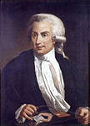
Гальванизация – применение с лечебной целью непрерывного постоянного электрического тока малой силы (до 50мА) и низкого напряжения (30 - 80В).
Луиджи Гальвани (1737–1798)
Notes:
29

Slide 30
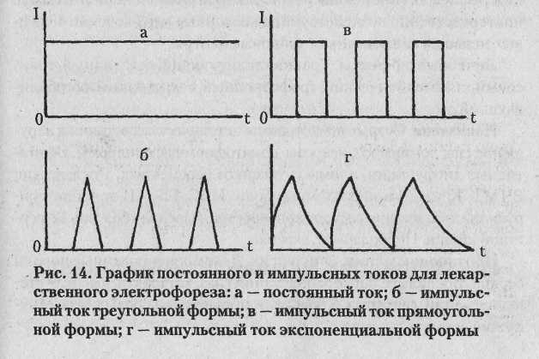

Slide 31
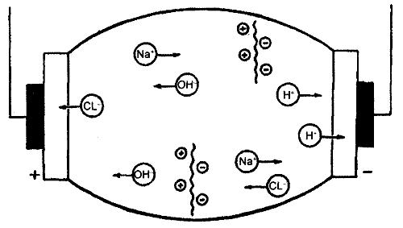
Механизм действия
Notes:
Под действием приложенного к тканям внешнего электромагнитного поля в них возникает ток проводимости. Положительно заряженные частицы (катионы) движутся по направлению к отрицательному полюсу (катоду), а отрицательно заряженные (анионы) - к положительно заряженному полюсу (аноду). Подойдя к металлической пластине электрода, ионы восстанавливают свою наружную электронную оболочку (теряют свой заряд) и превращаются в атомы, обладающие высокой химической активностью (электролиз)
Взаимодействуя с водой, эти атомы образуют продукты электролиза. Под анодом образуется кислота (HCI), а под катодом - щелочь (КОН, NaOH). Продукты электролиза являются химически активными веществами и в достаточной концентрации могут вызвать химический ожог подлежащих тканей. Для его предотвращения под электродами размещают смоченные водой прокладки, что позволяет добиться достаточного разведения химически активных соединений.

Slide 32
Механизм действия
Наиболее существенным физико-химическим процессом считается изменение ионной конъюктуры, количественного и качественного соотношения ионов в тканях
В результате разной скорости перемещения ионов, в тканях организма возникает ионная ассиметрия. В результате происходит относительное преобладание у катода – 1-валентных катионов К и Na, а у анода 2-х валентных Ca Mg

Slide 33
Механизм действия
Na – K действие катода (возбуждающее)
Ca-Mg успокаивающее (тормозное),под анодом
Н+
ОН- к катоду (электроосмос),под ним возникает – отек и разрыхление, а в области анода – сморщивание, уплотнение тканей.
Перечисленные сдвиги вызывают четкие субъективные ощущения.

Slide 34
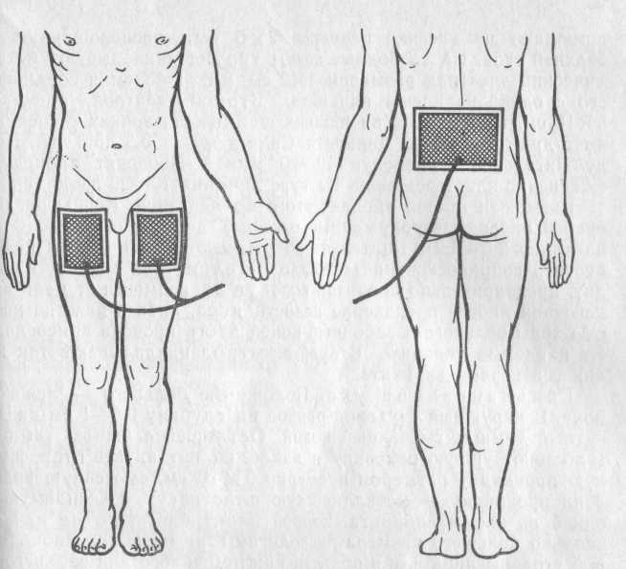
Общая гальванизация

Slide 35
Гальванизация воротниковой зоны (гальванический воротник по Щербаку). Положение больного — лежа. Один электрод в форме шалевого воротника помещают верхней части спины так, чтобы его концы покрыли надплечья и ключицы до второго межреберного промежутка спереди. Второй электрод площадью 300 см2 помещают в пояснично-крестцовой области. Воротниковый электрод чаще всего соединяют с положительной клеммой аппарата для гальванизации. через каждую процедуру длительность воздействия увеличивают на 2 мин, а силу тока — на 2 мА, начиная с 6 мин и 6 мА, водят их до 16 мин и 16 мА. На курс лечения 15—20 проц.

Slide 36
Гальванизация лица (по Бергонье). Положение больного — лежа. Один электрод в виде полумаски с вырезами для глаз и рта площадью 180—200 см2 (в зависимости от размеров лица) располагают на пораженной половине лица и соединяют при невралгиях с положительной клеммой аппарата, при неврите лицевого нерва — с отрицательной. Второй электрод таких же размеров располагают в межлопаточной области или на про­тивоположном плече (предплечье) и соединяют с другой клем­мой аппарата. Сила тока 3—5 мА. Продолжительность процедур 10—30 мин, проводимых через день или ежедневно. На курс лечения 10—20 процедур.

Slide 37
Местная гальванизация
Продольно | Поперечно
Электроды помещают на одной стороне тела Подвергают воздействию поверхностно расположенные ткани | Электроды размещают на противоположных участках тела Воздействию подвергают глубоко расположенные органы и ткани.

Slide 39
Противопоказания:
Острые и гнойные воспалительные процессы
Недостаточность кровообращенияII Б и III стадии,
Резко выраженный атеросклероз,
Лихорадочное состояние,
Экзема, дерматит, нарушение целости эпидермиса в местах наложения электродов и выраженные нарушения чувствительности,
Склонность к кровотечениям, системные заболевания крови,
Индивидуальная непереносимость тока
Злокачественные новообразования.

Slide 41
Преимущества электрофореза
Вводимые в организм с помощью постоянного тока лекарства практически не вызывают побочных реакций, что обусловлено рядом причин: поступлением их в чистом, лишенном примесей, виде и минуя желудочно-кишечный тракт, невысокой концентрацией их в крови, десенсибилизирующим действием самого тока и его актив­ным влиянием на общую и иммунную реактивность;
Поступление лекарственного вещества в организм в виде ионов, т. е. в активно действующей форме, усиливает фармакотерапевтическую активность лекарств, введенных методом электрофореза.

Slide 42
Механизм действия
ЛВ в растворе диссоциируют на ионы, образующие в дальнейшем заряженные гидрофильные комплексы. При помещении таких растворов в электрическое поле содержащиеся в них ионы перемещаются по направлению к противоположным полюсам
Феномен движения дисперсных частиц относительно жидкой фазы под действием сил электрического поля называется электрофорезом
Если на их пути находятся биологические ткани, то ионы ЛВ будут проникать в глубину тканей и оказывать лечебное воздействие

Slide 43
Электрофорез
1. Лекарственные вещества должны хорошо диссоциироватъ на ионы.
2. Ионы всех металлов, алкалоиды, большинство антибиотиков и сульфаниламидов имеют положительный заряд и вводятся в организм с анода.
3. Ионы всех металлоидов и кислотные остатки подлежат введению с катода, так как имеют отрицательный заряд. Полярность сложных лекарств можно определить только в специальных исследованиях (B.C. Улащик, 1974, 1979). 4.Полярность белков и других амфотерных соединений зависит от рН раствора: в кислых растворах они приобретают положительный заряд, а в ще­лочных -- отрицательный.
Лекарственные вещества для электрофореза должны быть максимально чистыми, свободными от примесей. Растворы для электрофореза рекомендуется заготавливать не более чем на 7—10 дней. Для элетрофореза обычно используют растворы малых и средних концентраций (до 2—5%). Дозируется лекарственный элетрофорез так же, как и используемый для него электрический ток.

Slide 44
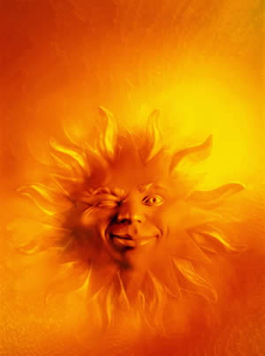
Светолечение, или фототерапия
- раздел физиотерапии, изучающий и применяющий с лечебной и профилактической целью искусственно полученную лучистую энергию в оптической области электромагнитного спектра

Slide 45
Классификация оптического спектра
Участки спектра | Инфракрасные (ИК) | Видимые | Ультрафиолетовые (УФ)
 | Длина волн (в нм)
А В С | 760 – 400мкм | 400—520 520—620 620-760 | 400 - 315 315 - 280 100 (200)—280

Slide 46
Лучистую энергию испускает любое тело при температуре выше абсолютного нуля (273° С)
При t до 500° С – ИК
При t выше 500° С – ИК и видимые лучи
При t более 1000° С – ИК, ВЛ и УФ
Чем выше температура нагретого тела- тем более короткое излучение возникает - тем выше жесткость воздействия

Slide 47
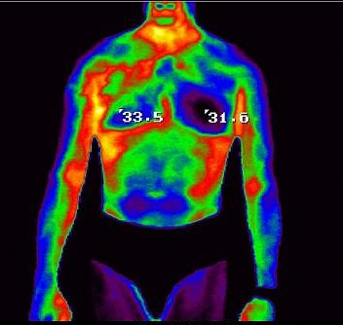
Виды источников света
Тепловые (ИК+ видимые)
Нетепловые (люминисцентные – УФ)

Slide 48
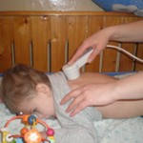
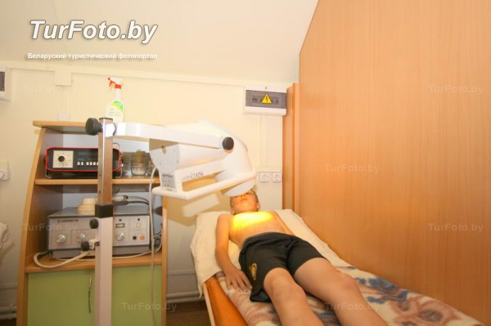
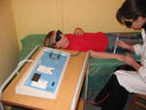
Инфракрасное и видимое излучение

Slide 49
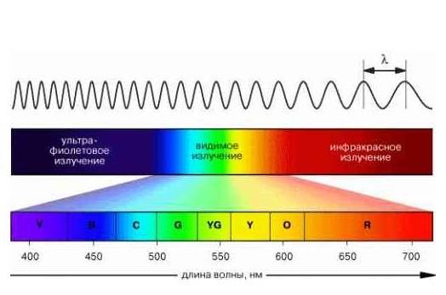
Инфракрасное излучение – участок общего электромагнитного спектра (400мкм – 760нм).
Проникает в ткани организма до 2-3см, что вызывает прогревание всей толщи кожи и отчасти подкожных тканей.
Видимое излучение - – участок электромагнитного спектра (760 – 400 нм), состоящий из 7 цветов. Обладает способностью проникать в кожу на глубину до 1 см, однако действует, главным образом, через зрительный анализатор - сетчатку глаза.

Slide 50
Механизм действия ИК и видимого спектра
Поглощаясь тканями организма, ИК-излучение трансформируется в тепловую энергию
Раздражение рецепторов кожи теплом ведет к рефлекторному расширению сосудов и появлению артериальной гиперемии
Во время инфракрасного облучения возникает пятнистое покраснение кожи — тепловая эритема, которая быстро, через 30-60 мин, после окончания процедуры исчезает

Slide 51
1.Поглощенная тепловая энергия ускоряет метаболические процессы в тканях, активизирует миграцию лейкоцитов из кровеносного русла в патологический очаг, пролиферацию и дифференцировку фибробластов, что стимулирует заживление вялозаживающих ран и трофических язв
2.Активизация периферического кровообращения и изменение сосудистой проницаемости, способствует рассасыванию инфильтратов и дегидратации тканей в подострой и хронической стадиях воспаления.

Slide 52
3. В результате дегидратации тканей в очаге воспаления уменьшается сдавление нервных проводников и ослабевает интенсивность болевого синдрома.
4.За счет усиленного потоотделения инфракрасное излучение оказывает дезинтоксикационное действие
5.Тепловые лучи рефлекторным путем улучшают кровообращение внутренних органов, снимают спазм гладкой мускулатуры, ослабляют болевой синдром и нормализуют их функциональное состояние.

Slide 53
Противопоказания
злокачественные и доброкачественные новообразования
острые гнойные воспалительные процессы,
наклонность к кровотечению
активный туберкулез
беременность
артериальная гипертензия III степени
легочно-сердечная и сердечно-сосудистая недостаточность III степени
фотоофтальмия

Slide 54
Ультрафиолетовое излучение (УФО)- - участок ЭС с наименьшей длиной волны (180-400нм),поэтому его кванты несут наиболее высокую энергию, которая в облучаемых тканях трансформируется в химическую и др. виды энергии
Именно химическая энергия и обусловленные ею хим. процессы в тканях лежат в основе биологических преобразований, возникающих после облучения.

Slide 55
Повышенная чувствительность к УФ:
Повышена у детей
У больных фотодерматозами, экземой
Гипертиреоз, тиреотоксикоз, подагра заболевания печени болезнь Рейно
При менструации
Беременности

Slide 56
Пониженная чувствительность к УФ
В пожилом возрасте
У страдающих инфекционными и ревматическими заболеваниями
При микседеме
Пролежни, отморожения, трофические раны, рожистое воспаление
Заболевания периферических нервов и спинного мозга ниже уровня поражения

Slide 57
Влияние лекарственных средств
Увеличивают: сульфаниламиды, антибиотики, анилиновые красители, антигистаминные и гормоны, салицилаты, препараты ртути и висмута
Снижают: препараты кальция, инсулин, различные мази.

Slide 58
Механизм действия УФО
Кванты УФ излучения воздействуют на электронную оболочку атомов
Фотоэлектрический эффект - атомы возбуждаются, а химическая активность в-в повышается
БАВ – ответные реакции различных органов и систем
Распад некоторых белковых молекул - фотолиз

Slide 59
УФО → ДНК, возникают клеточные мутации, вплоть до гибели→бактерицидное действие
К фотохимическому действию УФО – образование Vit D из неактивного предшественника→профилактика и лечение рахита
УФО → улучшается функция внешнего дыхания, усиливается снабжение миокарда кислородом, повышается его сократительная способность

Slide 60
УФ ЭРИТЕМА Клинически – УФ эритема: кожа слегка отечна, гиперемированна, температура повышается. Эритема равномерная, с четкими границами. Появляется ч/з латентный промежуток: КУФ – ч/з 1,5-2ч, ДУФ – ч/з 4-6ч., мах ч/з 16-20ч, держится несколько дней, постепенно угасая, появляется слабовыраженная нестойкая пигментация

Slide 61
Метод определения биодозы
1 Биодоза - это минимальное время облучения, выраженное в минутах, которое достаточно для получения пороговой эритемы. Пороговая эритема - это самая слабая (минимальная) эритема, но равномерная и имеющая четкие границы
Биодоза -индивидуальна для каждого человека

Slide 62
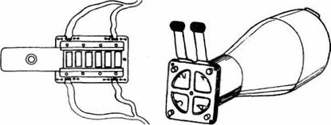
Для определения биодозы используется биодозиметр Горбачева-Дольфельда, представляющий собой пластинку с шестью прямоугольными отверстиями

Slide 63
При общем воздействии поочередно облучают переднюю, заднюю и боковые поверхности тела

Slide 64
Противопоказания:
Злокачественные новообразования
Системная красная волчанка,
Активная форма туберкулеза легких,
Лихорадочные состояния,
Наклонность к кровотечению, недостаточность кровообращения II и III степени,
Гипертензия III степени, выраженный атеросклероз
Гипертиреоз
Заболевания почек и печени с недостаточностью функции,
Кахексия,
Малярия,
Повышенная чувствительность к УФ-лучам.

Slide 65
Литература
Обязательная
1. Восстановительная медицина: учебник В. А. Епифанов М.: ГЭОТАР-Медиа, 2012.
2 Общая физиотерапия : учебник Г. Н. Пономаренко М. : ГЭОТАР-Медиа, 2012.
Дополнительная
1.Нейрореабилитация. А. Н. Белова, С. В. Прокопенко М. : Б.и., 2010.
2. Реабилитация больных хронической сердечной недостаточностью А. Т. Тепляков, Н. В. Куликова Томск : STT, 2010.
3. Реабилитация при заболеваниях сердечно-сосудистой системы ред. И. Н. Макарова М. : ГЭОТАР-Медиа, 2010.
4.Топическая диагностика и заболевания нервной системы : метод. рекомендации для внеаудиторных занятий студентов 4 курса обучающихся по спец. 060101 "Леч. дело" сост. С. В. Прокопенко, Г. В.Харламова, Д. В. Похабов [и др.]
Красноярск : Изд-во: КрасГМА, 2008.
Электронные ресурсы
1. ЭБС КрасГМУ "Colibris";
2. ЭБС Консультант студента;
3. ЭБС Университетская библиотека Online;
4. ЭНБ eLibrary

Slide 66
Спасибо за внимание!

